Slide 1
09-6
These materials are by the Kongki Ka Project and are made available to you under the terms of the Creative Commons Attribution ShareAlike license 4.0.
You have permission to share and redistribute these materials in any format and to make reasonable revisions and adaptations of this translation, provided that:
You include the above licence and source information.
If you redistribute these materials or create derivatives, you must distribute your contributions under the same license as the original.
The Holy Bible, Berean Standard Bible, BSB is produced in cooperation with Bible Hub, Discovery Bible, OpenBible.com, and the Berean Bible Translation Committee. This text of God's Word has been dedicated to the public domain.
Tibetan text is from the The Holy Bible in Modern Literary Tibetan, New Tibetan Bible translation.
This translation is made available under the terms of the Creative Commons Attribution-NonCommercial-NoDerivatives 4.0 International license.
Notes:
checked

Slide 2
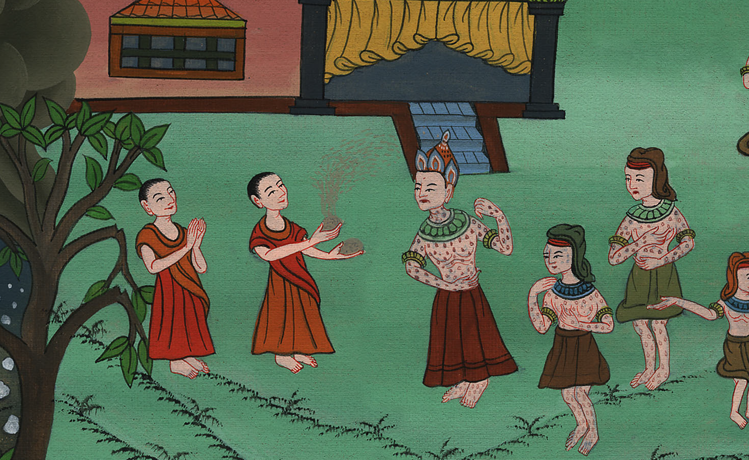
ཨེ་ཅིབ་ནས་ཐོན་པ 9
གཉན་འབུར།

Slide 3
ཨེ་ཅིབ་ནས་ཐོན་པ 9
གཉན་འབུར།
6) Boils – Ex 9:8-12 (Center Bottom)
Notes:
First draft

Slide 4
ཨེ་ཅིབ་ནས་ཐོན་པ 9
གཉན་འབུར།
This work is licensed under a Creative Commons Attribution-ShareAlike 4.0 International License

Slide 5
8Then the Lord said to Moses and Aaron, “Take handfuls of soot from the furnace; in the sight of Pharaoh, Moses is to toss it into the air.
8དེ་ནས་དཀོན་མཆོག་ཡ་ཝཱེས་མོ་ཤེ་དང་ཨ་རོན་གཉིས་ལ་འདི་སྐད་དུ། སྲེག་ཐབ་ནས་དུ་དྲེག་སྤར་གང་ལོངས་ལ། མོ་ཤེ་ཡིས་ཕཱར་ཨོལ་གྱི་མིག་མདུན་དུ་གནམ་ལ་གཏོར་ཅིག་དང་།

Slide 6
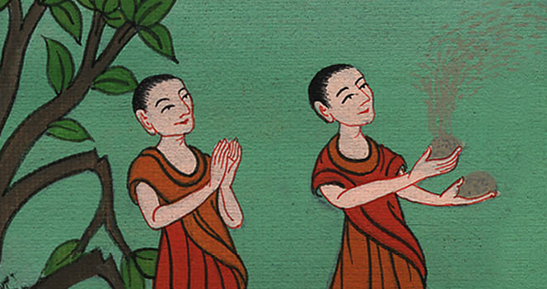
ཨེ་ཅིབ་ནས་ཐོན་པ 9:8

Slide 7
9It will become fine dust over all the land of Egypt, and festering boils will break out on man and beast throughout the land.”
9དུ་དྲེག་དེ་ནི་ཨེ་ཅིབ་ཡུལ་ཡོངས་སུ་རྡུལ་དུ་འགྱུར་ཞིང་། མི་ཕྱུགས་གཉིས་ཀྱི་ལུས་སྟེང་དུ་གཉན་འབུར་ཆུ་བུར་ཅན་དུ་འགྱུར་འོང་ཞེས་གསུངས་པ་ལ།

Slide 8
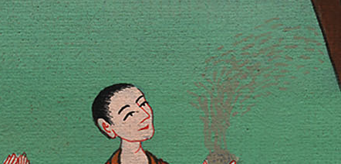
ཨེ་ཅིབ་ནས་ཐོན་པ 9:9

Slide 9
10So they took soot from the furnace and stood before Pharaoh. Moses tossed it into the air, and festering boils broke out on man and beast.
10མོ་ཤེ་དང་ཨ་རོན་གཉིས་ཀྱིས་དུ་དྲེག་བླངས་ནས་ཕཱར་ཨོལ་གྱི་མདུན་དུ་འགྲེང་སྟེ། མོ་ཤེ་ཡིས་དེ་གནམ་ལ་གཏོར་བ་ན། མི་ཕྱུགས་གཉིས་ཀྱི་ལུས་སྟེང་དུ་གཉན་འབུར་ཆུ་བུར་ཅན་དུ་གྱུར།

Slide 10
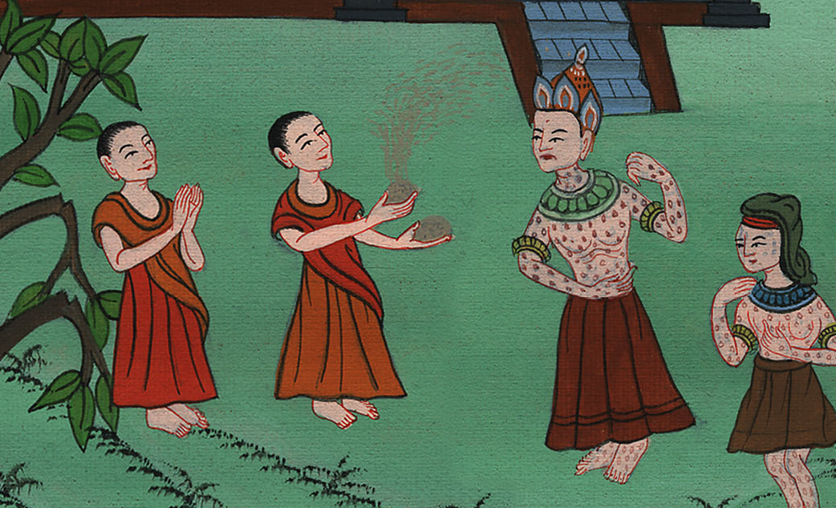
ཨེ་ཅིབ་ནས་ཐོན་པ 9:10

Slide 11
11The magicians could not stand before Moses, because the boils had broken out on them and on all the Egyptians.
11སྒྱུ་མ་མཁན་དེ་དག་དང་ཨེ་ཅིབ་པ་ཐམས་ཅད་ཀྱི་ལུས་སྟེང་དུ་གཉན་འབུར་བྱུང་བས། སྒྱུ་མ་མཁན་དེ་དག་མོ་ཤེའི་མདུན་དུ་ཚུགས་མ་ཐུབ།

Slide 12
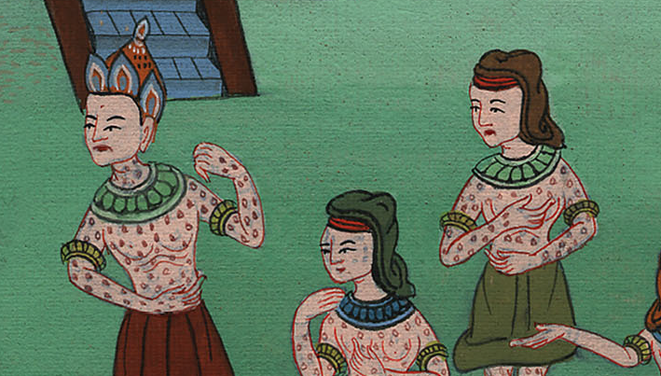
ཨེ་ཅིབ་ནས་ཐོན་པ 9:11

Slide 13
12But the Lord hardened Pharaoh’s heart, and he would not listen to them, just as the Lord had said to Moses.
12འོན་ཀྱང་དཀོན་མཆོག་ཡ་ཝཱེས་ཕཱར་ཨོལ་གྱི་སེམས་གྱོང་པོར་མཛད་ཅིང་མོ་ཤེ་ལ་གསུངས་པ་བཞིན་དུ་ཕཱར་ཨོལ་གྱིས་མོ་ཤེ་དང་ཨ་རོན་གཉིས་ལ་མ་མཉན་ཏོ། །

Slide 14
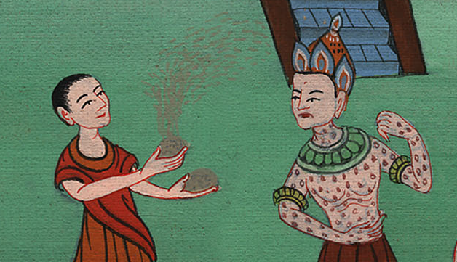
ཨེ་ཅིབ་ནས་ཐོན་པ 9:12

